Slide 1

brms
Estadística bayesiana al alcance de todos
David Hervás Marín y Victoria Fornés Ferrer
Plataforma de Data Science, Bioestadística y Bioinformática. IIS La Fe
bioestadistica@iislafe.es
IX Jornadas de Usuarios de R, Granada 2017

Slide 2




Paradigma bayesiano vs. frecuentista
Inferencia frecuentista
Inferencia bayesiana
Asunción: familia de la función de distribución de las variables
+
+
Información previa: P($θ)$
Datos
+
Datos: Función de verosimilitud: P($X | θ)$
Estimación puntual de los parámetros del modelo mediante el MLE
Estimación de la distribución a posteriori de los parámetros del modelo mediante el Teorema de Bayes
$$\hat{θ}=\arg{\max\left\{l\left(θ\right)\right\}}$$
P($θ\left|X\right)=P(X|θ$)*P($θ$)
IX Jornadas de Usuarios de R, Granada 2017
Notes:
La principal diferencia entre la estadística frecuentista y la estadística bayesiana reside en que en un análisis frecuentista la pregunta que nos hacemos es ¿Qué probabilidad existe de obtener estos datos dadas mis hipótesis y asunciones? Mientras que la estadística bayesiana se pregunta ¿Qué probabilidad existe de que mis hipótesis sean ciertas en función de los datos obtenidos?

Slide 3
Estimación de parámetros
Con un 95% de confianza, el intervalo contiene el verdadero valor del parámetro de la población
Existe una probabilidad de 0.95 de que el intervalo contenga el valor del parámetro de la población
IX Jornadas de Usuarios de R, Granada 2017

Slide 4
Importancia de las priors
Less informative
More informative
IX Jornadas de Usuarios de R, Granada 2017

Slide 5
Softwares disponibles
JAGS
Metropolis-Hastings (Gibbs sampling)
WINBUGS
Metropolis-Hastings (Gibbs sampling)
STAN
Hamiltonian Monte Carlo (No-U-Turn Sampler)
INLA
Integrated Nested Laplace Approximation
Más eficiente
Más flexible
IX Jornadas de Usuarios de R, Granada 2017
Notes:
Las aproximaciones para determiner la distribución posterior de los parámetros es menos eficiente en Jags o Winbugs porque utiliza Gibbs sampling, ya que tarda más en converger y por tanto necesita mayor tiempo computacional.
El tiempo de computación de la aproximación de Laplace es muy rápido, pero es menos flexible porque no permite ajustar algunos modelos. (Modelos con más de dos jerarquías).
En JAGS y WINBUGS la convergencia es más lenta en modelos de alta dimensionalidad. Y además es menos flexible porque require que las previas se acerquen a la distribución de los datos observados para trabajar de manera más eficiente, reduciendo así la libertad del investigador en la elección de la previa.

Slide 6
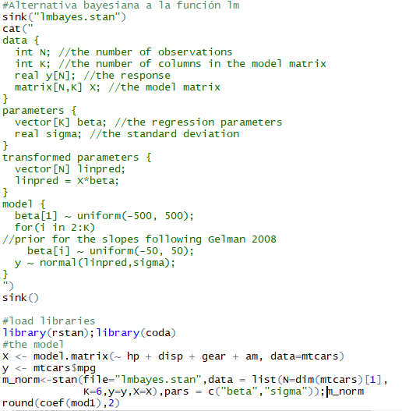

Código Stan
IX Jornadas de Usuarios de R, Granada 2017

Slide 7
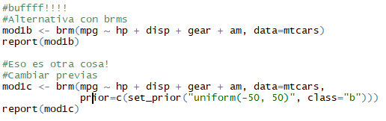
Código Stan vs brms
brms
Stan
C++
IX Jornadas de Usuarios de R, Granada 2017

Slide 8
brms
brms es un paquete creado por Paul-Christian Bürkner (University of Münster) para el ajuste de modelos bayesianos que da soporte a cualquier tipo de modelo:
Linear models | Survival
Robusts linear models | Ordinal regression
Logistic regression | Zero-inflated and hurdle models
Categorical models | Generalized additive models
Count data models | Non-linear models
La sintaxis es la misma que la del paquete lme4:
brm(form = y ~ x1 + x2 + x3 + (1|id), data, family = gaussian(), prior = NULL, chains = 4, iter = 2000, ...)
IX Jornadas de Usuarios de R, Granada 2017
Notes:
1. En las priors se pueden ajustar diferentes previas para los coeficientes (efectos fijos) mediante la funión set_prior.
2. También se pueden ajustar previas para la Estándar deviation de los efectos aleatorios, así como la correlación entre los efectos aleatorios.
3. Además se pueden dar previas para los parámetros específicos de cada familia como podría ser el parámetro de dispersión de la binomial negativa.
También podemos modificar el número de cadenas y el período burn-in.

Slide 9

Let’s practice!!
David Hervás Marín
bioestadistica@iislafe.es
Victoria Fornés Ferrer
apoyo_bioestadistica@iislafe.es
Plataforma de Data Science, Bioestadística y Bioinformática. IIS La Fe
IX Jornadas de Usuarios de R, Granada 2017
IX Jornadas de Usuarios de R, Granada 2017

Slide 10
https://github.com/David-Hervas/9JRes
https://cran.r-project.org/bin/windows/Rtools/

